Slide 1
KHỞI ĐỘNG
d
d
d
d

Slide 2
GAME ONG TÌM CHỬ
d
d
LUẬT CHƠI
Tìm các từ, cụm từ liên quan đến chủ đề thiên nhiên.
Mỗi đáp án đúng được 10 điểm.
Các nhóm ghi đáp án vào bảng nhóm (ghi điểm số đạt được)
Thời gian: 3 phút

Slide 3
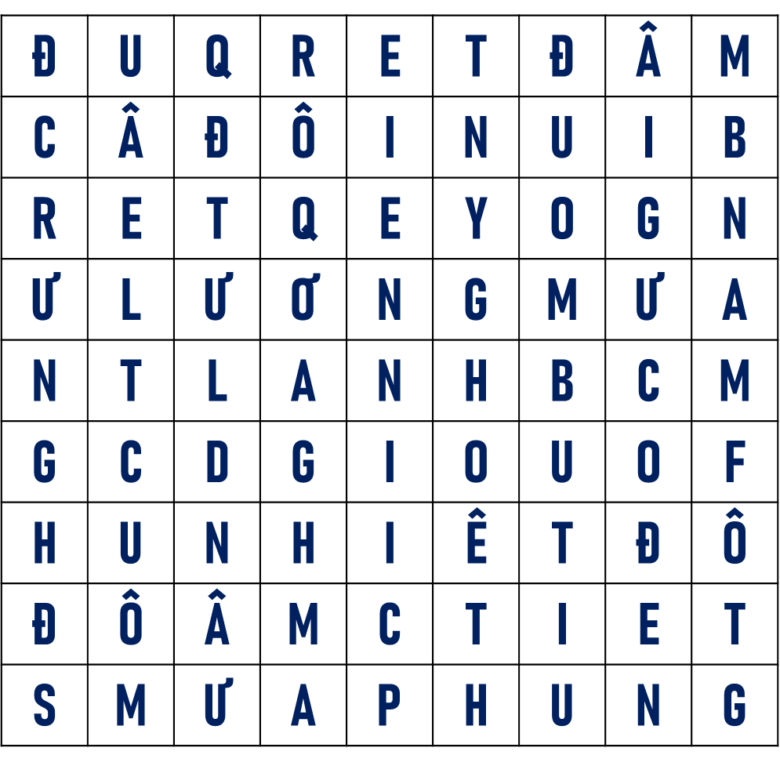
GAME ONG TÌM CHỬ
ĐẤT
MƯA PHÙN
RÉT ĐẬM
LẠNH
LƯỢNG MƯA
ĐỒI NÚI
SÔNG NGÒI
ĐỘ ẨM
NHIỆT ĐỘ
RỪNG

Slide 4
BÀI 2.
THIÊN NHIÊN NHIỆT ĐỚI ẨM GIÓ MÙA VÀ ẢNH HƯỞNG ĐẾN SẢN XUẤT, ĐỜI SỐNG

Slide 5
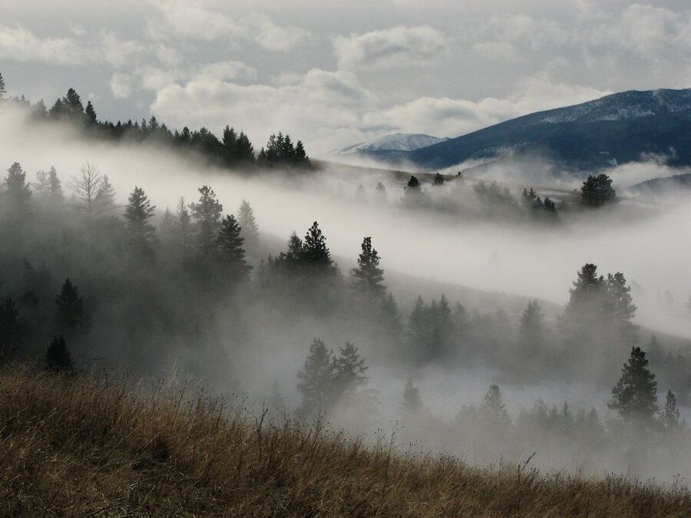
NỘI DUNG BÀI HỌC
1
BIỂU HIỆN CỦA THIÊN NHIÊN NHIỆT ĐỚI ẨM GIÓ MÙA
2
ẢNH HƯỞNG ĐẾN SẢN XUẤT VÀ ĐỜI SỐNG

Slide 6
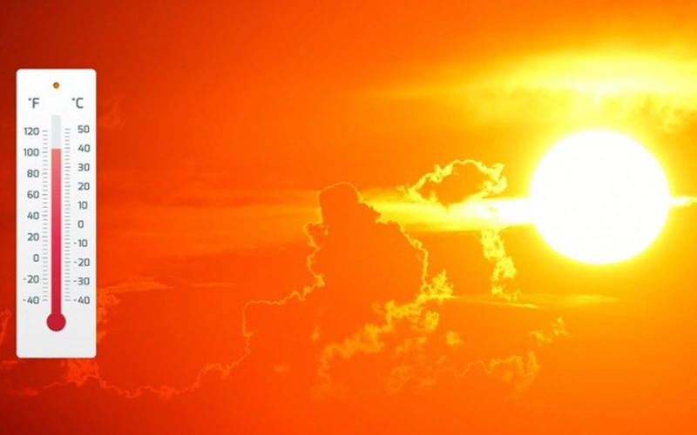
I. BIỂU HIỆN CỦA THIÊN NHIÊN NHIỆT ĐỚI ẨM GIÓ MÙA

Slide 7
I. BIỂU HIỆN CỦA THIÊN NHIÊN NHIỆT ĐỚI ẨM GIÓ MÙA
1. Tính chất nhiệt đới ẩm gió mùa của khí hậu
a. Tính chất nhiệt đới
b. Tính chất ẩm
c. Tính chất gió mùa

Slide 8
I. BIỂU HIỆN CỦA THIÊN NHIÊN NHIỆT ĐỚI ẨM GIÓ MÙA
1. Tính chất nhiệt đới ẩm gió mùa của khí hậu
CHUYỂN GIAO NHIỆM VỤ
YÊU CẦU: HS làm việc cặp đôi, nghiên cứu mục I.1 tr 8 SGK và bảng số liệu 2
NHIỆM VỤ: Nhận xét bảng số liệu 2 và hoàn thành phiếu học tập số 1.
THỜI GIAN: 2 phút.

Slide 9
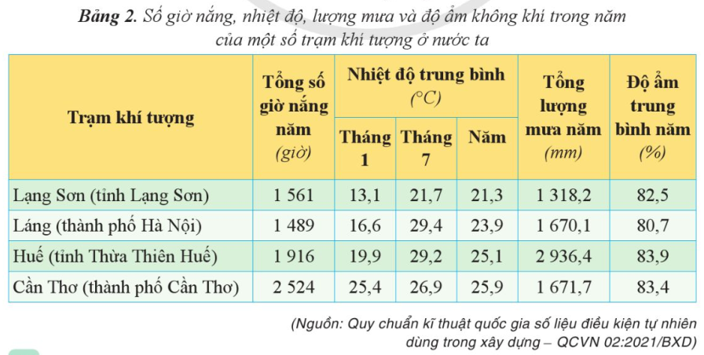
PHIẾU HỌC TẬP SỐ 1
Yếu tố | Biểu hiện | Nguyên nhân
a. Tính chất nhiệt đới
b. Tính chất ẩm

Slide 10
PHẢN HỒI PHIẾU HỌC TẬP SỐ 1
Yếu tố | Biểu hiện | Nguyên nhân
a. Tính chất nhiệt đới
b. Tính chất ẩm
- Lượng bức xạ mặt trời lớn.
Nước ta nằm trong khu vực nội chí tuyến, một năm có 2 lần Mặt Trời lên thiên đỉnh, góc nhập xạ lớn.
- Tổng số giờ nắng từ 1400 giờ - 3000 giờ.
- Nhiệt độ trung bình năm trên 20⁰C.
- Miền Nam có nhiệt độ TB cao hơn miền Bắc.
- Độ ẩm tương đối cao, trên 80%.
Do các khối khí di chuyển qua biển kết hợp với yếu tố địa hình.
- Tổng lượng mưa trong năm lớn, từ 1500mm – 2000mm.
- Lượng mưa có sự phân hoá.

Slide 11
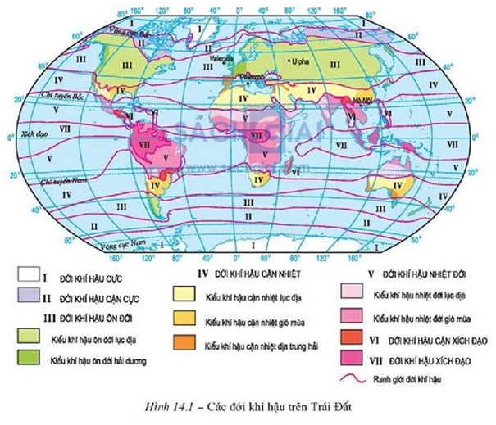
CHÚNG TỚ LÀ CHUYÊN GIA KHÍ HẬU…
Câu hỏi:
“Tại sao Việt Nam không có khí hậu khô hạn như các nước cùng vĩ độ?”
- Vị trí địa lí:
+ Nằm hoàn toàn trong vùng nhiệt đới bán cầu Bắc, có nền nhiệt cao.
+ Nằm trong khu vực ảnh hưởng của gió Mậu dịch và gió mùa châu Á.
- Tác động của các khối khí di chuyển qua biển kết hợp với vai trò của Biển Đông, nguồn dự trữ dồi dào về nhiệt và ẩm.

Slide 12
I. BIỂU HIỆN CỦA THIÊN NHIÊN NHIỆT ĐỚI ẨM GIÓ MÙA
1. Tính chất nhiệt đới ẩm gió mùa của khí hậu
a. Tính chất nhiệt đới
b. Tính chất ẩm
c. Tính chất gió mùa

Slide 13
I. BIỂU HIỆN CỦA THIÊN NHIÊN NHIỆT ĐỚI ẨM GIÓ MÙA
1. Tính chất nhiệt đới ẩm gió mùa của khí hậu
CHUYỂN GIAO NHIỆM VỤ
c. Tính chất gió mùa
YÊU CẦU: Nghiên cứu nội dung mục I.1.c trang 9 và hình 2 và Atlat địa lí Việt Nam
NHIỆM VỤ: Hoàn thành phiếu học tập số 2.
THỜI GIAN: 5 phút.
BÁO CÁO SP: Các nhóm có cùng 1 nội dung làm việc chuyển sản phẩm cho nhau, nhóm sau bổ sung vào sản phẩm của nhóm trước (bằng bút lông khác màu).

Slide 14
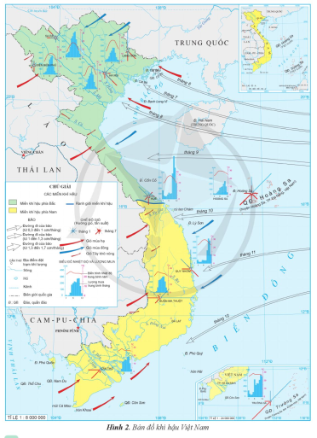
PHIẾU HỌC TẬP SỐ 2
Nhóm 1, 3, 5: Tìm hiểu gió mùa mùa đông
Gió mùa | Nguồn gốc | Tính chất | Phạm vi HĐ | Thời gian HĐ | Hướng gió | Hệ quả
Gió mùa mùa đông
Nhóm 2, 4, 6: Tìm hiểu gió mùa mùa hạ
Gió mùa | Nguồn gốc | Tính chất | Phạm vi HĐ | Thời gian HĐ | Hướng gió | Hệ quả
Gió mùa mùa hạ

Slide 15
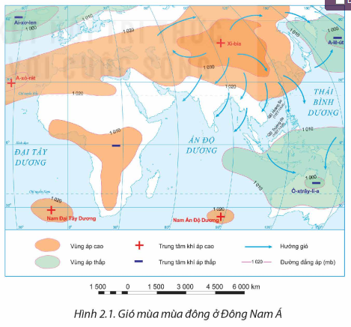
PHẢN HỒI PHIẾU HỌC TẬP SỐ 2
Nhóm 1, 3, 5:
Tìm hiểu gió mùa mùa đông
Gió mùa | Nguồn gốc | Tính chất | Phạm vi HĐ | Thời gian HĐ | Hướng gió
Gió mùa mùa đông
Tháng 11 đến tháng 4 năm sau
- Đầu mùa đông: Lạnh khô, ít mưa.
- Giữa và cuối mùa: lạnh ẩm
Phía Bắc đến dãy Bạch Mã. (khoảng 16⁰B)
Áp cao Xi -bia
Đông Bắc

Slide 16
PHẢN HỒI PHIẾU HỌC TẬP SỐ 2
Nhóm 1, 3, 5:
Tìm hiểu gió mùa mùa đông
Gió mùa | Hệ quả
Gió mùa mùa đông
- Miền Bắc có một mùa đông lạnh.
- Gây mưa phùn cho ĐB Bắc Bộ và ven biển Bắc Trung Bộ.

Slide 17
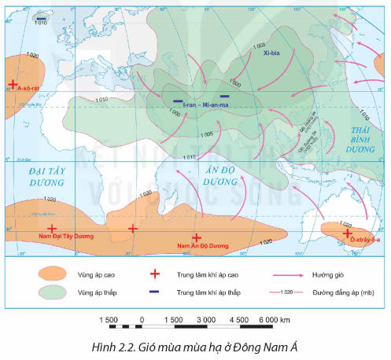
PHẢN HỒI PHIẾU HỌC TẬP SỐ 2
Nhóm 2, 4, 6:
Tìm hiểu gió mùa mùa hạ
Gió mùa | Nguồn gốc | Tính chất | Phạm vi HĐ | Thời gian HĐ | Hướng gió
Gió mùa mùa hạ
- Chủ yếu hướng Tây Nam.
- Ở Bắc Bộ: hướng Đông Nam
- Đầu mùa: Áp cao Ấn Độ Dương
- Giữa và cuối mùa: Áp cao chí tuyến Nam bán cầu
Nóng ẩm, mưa nhiều
Tháng 5 đến tháng 10
Cả nước

Slide 18
PHẢN HỒI PHIẾU HỌC TẬP SỐ 2
Nhóm 2, 4, 6:
Tìm hiểu gió mùa mùa hạ
Gió mùa | Hệ quả
Gió mùa mùa hạ
- Đầu mùa:
+ Gây mưa cho ĐB Nam Bộ và Tây Nguyên.
+ Gây khô nóng cho ĐB ven biển miền Trung và Tây Bắc (gió Lào).
- Giữa và cuối mùa hạ: Gây mưa trên cả nước.

Slide 19
CHUYÊN GIA KHÍ HẬU…
Hệ quả của hoạt động gió mùa đối với sự phân chia mùa khác nhau giữa các khu vực ở nước ta?
- Tạo ra sự phân mùa khí hậu:
+ Miền Bắc: mùa đông lạnh, ít mưa; mùa hạ nóng, ẩm, mưa nhiều.
+ Ở miền Nam: có một mùa mưa và một mùa khô rõ rệt.
+ Miền Trung: mùa hạ rất khô và nóng; mùa mưa lùi về thu đông.

Slide 20
I. BIỂU HIỆN CỦA THIÊN NHIÊN NHIỆT ĐỚI ẨM GIÓ MÙA
2. Tính chất nhiệt đới ẩm gió mùa qua các thành phần tự nhiên khác
a. ĐỊA HÌNH
b. SÔNG NGÒI
c. ĐẤT
d. SINH VẬT
HÌNH THÀNH VÒNG CHUYÊN GIA
Sơ đồ nhóm CHUYÊN GIA
YÊU CẦU: HS nghiên cứu nội dung SGK mục mục I.2 trang 11
NHIỆM VỤ: Hình thành sơ đồ tư duy (theo tiêu chí đánh giá)
Nhóm 1, 5: Nêu biểu hiện tính chất nhiệt đới ẩm của địa hình và giải thích?
Nhóm 2, 6: Nêu biểu hiện tính chất nhiệt đới ẩm của sông ngòi và giải thích?
Nhóm 3, 7: Nêu biểu hiện tính chất nhiệt đới ẩm của đất và giải thích?
Nhóm 4, 8: Nêu biểu hiện tính chất nhiệt đới ẩm của sinh vật và giải thích?
NHÓM 1
NHÓM 4
NHÓM 2
NHÓM 3
THỜI GIAN: 5 phút

Slide 21
I. BIỂU HIỆN CỦA THIÊN NHIÊN NHIỆT ĐỚI ẨM GIÓ MÙA
2. Tính chất nhiệt đới ẩm gió mùa qua các thành phần tự nhiên khác
a. ĐỊA HÌNH
b. SÔNG NGÒI
c. ĐẤT
d. SINH VẬT
TIÊU CHÍ ĐÁNH GIÁ SẢN PHẨM
Sơ đồ nhóm CHUYÊN GIA
STT | TIÊU CHÍ | Điểm tối đa | Điểm đạt được | Ghi chú
1 | Nội dung ngắn gọn, chính xác, bám sát kiến thức SGK | 2,5
2 | Lấy được ví dụ minh họa cho các nhân tố | 2,0
3 | Có các hình vẽ, icon minh họa sống động | 1,5
4 | Bố cục cân đối hài hòa, chữ to dễ đọc. Thông tin nhóm, lớp đầy đủ | 1,5
5 | Thuyết trình ngắn gọn, lưu loát, thu hút. người nghe. | 2,5
TỔNG |  | 10
NHÓM 1
NHÓM 4
NHÓM 2
NHÓM 3

Slide 22
I. BIỂU HIỆN CỦA THIÊN NHIÊN NHIỆT ĐỚI ẨM GIÓ MÙA
2. Tính chất nhiệt đới ẩm gió mùa qua các thành phần tự nhiên khác
a. ĐỊA HÌNH
b. SÔNG NGÒI
c. ĐẤT
d. SINH VẬT
HÌNH THÀNH NHÓM MẢNH GHÉP
Sơ đồ nhóm MẢNH GHÉP
Sơ đồ nhóm CHUYÊN GIA
Thành viên NHÓM CHUYÊN GIA: lần lượt trình bày sản phẩm của nhóm mình. Mỗi trạm tranh/3 phút.
NHÓM 1
NHÓM 4
NHÓM SỐ 1, 2
NHÓM SỐ 7, 8
NHÓM 2
NHÓM 3
Thành viên NHÓM MẢNH GHÉP: ghi chép và hoàn thành phiếu học tập số 3, đánh giá và chấm điểm sản phẩm theo bảng tiêu chí
NHÓM SỐ 3, 4
NHÓM SỐ 5, 6
(Đánh số thứ tự từ 1 đến 8)

Slide 23
I. BIỂU HIỆN CỦA THIÊN NHIÊN NHIỆT ĐỚI ẨM GIÓ MÙA
2. Tính chất nhiệt đới ẩm gió mùa qua các thành phần tự nhiên khác
a. ĐỊA HÌNH
b. SÔNG NGÒI
c. ĐẤT
d. SINH VẬT
Thành phần | Biểu hiện | Giải thích
a. Địa hình
b. Sông ngòi
c. Đất
d. Sinh vật
PHIẾU HỌC TẬP SỐ 3

Slide 24
I. BIỂU HIỆN CỦA THIÊN NHIÊN NHIỆT ĐỚI ẨM GIÓ MÙA
2. ĐỊA HÌNH
3. SÔNG NGÒI
4. ĐẤT
5. SINH VẬT
HÌNH THÀNH NHÓM MẢNH GHÉP
Sơ đồ nhóm CHUYÊN GIA
Sơ đồ nhóm MẢNH GHÉP
Sơ đồ nhóm CHUYÊN GIA
NHÓM 1
NHÓM 4
NHÓM SỐ 1, 2
NHÓM SỐ 7, 8
NHÓM 1
NHÓM 4
NHÓM 2
NHÓM 3
NHÓM SỐ 3, 4
NHÓM SỐ 5, 6
NHÓM 2
NHÓM 3
(Đánh số thứ tự từ 1 đến 8)
(Kết thúc vòng MẢNH GHÉP, các thành viên trở về vị trí nhóm CHUYÊN GIA ban đầu)

Slide 25
PHẢN HỒI PHIẾU HỌC TẬP SỐ 3
Thành phần | Biểu hiện | Giải thích
Địa hình
- Quá trình phong hoá: Diễn ra nhanh. Lớp vỏ phong hoá dày và dễ thấm nước.
- Do nhiệt độ và độ ẩm cao
- Quá trình xâm thực: Diễn ra ở miền núi. Gia tăng các hiện tượng: Đất trượt, đá lở, lũ quét..
- Mưa nhiều, dòng chảy mạnh, địa hình chia cắt
- Vùng núi đá vôi: quá trình cac – xtơ diễn ra mạnh mẽ.
- Con người khai thác tài nguyên không hợp lí: rừng, khoáng sản, đất...
- Quá trình bồi tụ:
+ Diễn ra mạnh ở đồng bằng và các thung lũng sông.
+ Tầng trầm tích dày, đồng bằng mở rộng.
- Mất lớp phủ thưc vật

Slide 26
PHẢN HỒI PHIẾU HỌC TẬP SỐ 3
Thành phần | Biểu hiện | Giải thích
b. Sông ngòi
- Mật độ sông ngòi dày đặc: cả nước có 2360 con sông có chiều dài từ 10km trở lên.
- Khí hậu nhiệt đới ẩm gió mùa.
- Sông ngòi nhiều nước: tổng lượng dòng chảy 839m³/năm.
- Con người khai thác tài nguyên không hợp lí: xây thủy điện, làm thủy lợi, khai thác rừng...
- Nhiều phù sa: khoảng 200 triệu tấn/năm.
- Chế độ dòng chảy:
+ Có sự phân mùa: Mùa lũ = mùa mưa, mùa cạn = mùa khô.
+ Mùa lũ tập trung khoảng 70% - 80% lượng nước và 80% - 90% lượng phù sa.

Slide 27
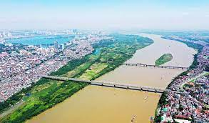
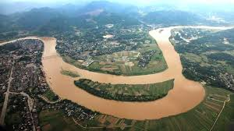
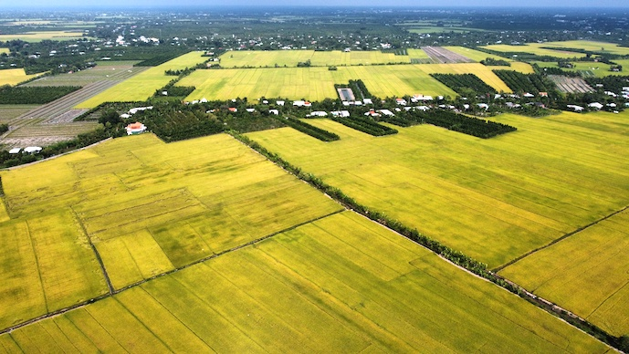
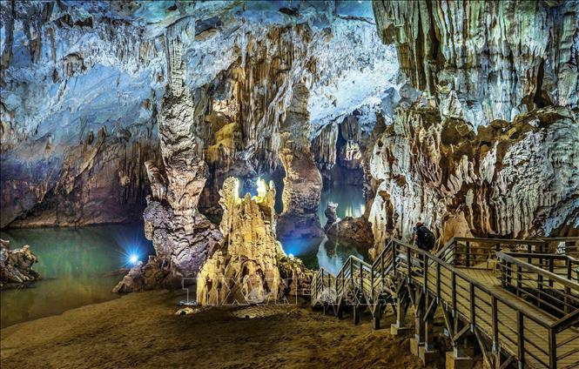
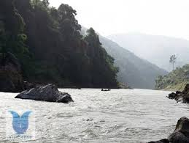
MỘT SỐ HÌNH ẢNH VỀ ĐỊA HÌNH VÀ SÔNG NGÒI CỦA VÙNG THIÊN NHIÊN NHIỆT ĐỚI ẨM GIÓ MÙA
ĐB sông Hồng
Vịnh Hạ Long
Sông Hồng
ĐB sông Cửu Long
Động Phong Nha
Sông Đà

Slide 28
PHẢN HỒI PHIẾU HỌC TẬP SỐ 3
Thành phần | Biểu hiện | Giải thích
c. Đất
- Quá trình hình thành đất:
+ Feralit là quá trình hình thành đất chủ đạo của vùng khí hậu nhiệt đới ẩm gió mùa.
+ Đất có màu đỏ vàng, chua, nghèo mùn.
- KH nhiệt đới ẩm gió mùa, nhiệt độ cao, ẩm lớn và có sự phân mùa.
- Địa hình dốc, mưa nhiều.
- Là loại đất có diện tích lớn nhất.
- Phân bố rộng rãi ở miền núi và rìa các đồng bằng.
- Mất lớp phủ thực vật
- Vùng đồi núi dốc đất bị xói mòn, rửa trôi.

Slide 29
PHẢN HỒI PHIẾU HỌC TẬP SỐ 3
Thành phần | Biểu hiện | Giải thích
d. Sinh vật
- Phổ biến loài sinh vật nhiệt đới:
+ Thực vật: 70% là cây nhiệt đới, phổ biến các loại cây họ Dầu, họ Vang, họ Dâu tằm, họ Dầu...
+ Động vật: Đa số loài nhiệt đới, điển hình chim (trĩ, công, vẹt, gà lôi...), các loài thú (huơu, nai, vượn...), bò sát và côn trùng.
- Khí hậu nhiệt đới ẩm gió mùa, nhiệt độ cao, mưa nhiều.
- Khai thác rừng không hợp lí, cháy rừng
- Hệ sinh thái nhiệt đới gió mùa:
+ Là kiểu rừng đặc trưng của khí hậu Việt Nam.
+ Thành phần loại đa dạng, nhiều tầng tán và trữ lượng sinh khối lớn.
- HST đang bị suy giảm do khai thác quá mức.

Slide 30
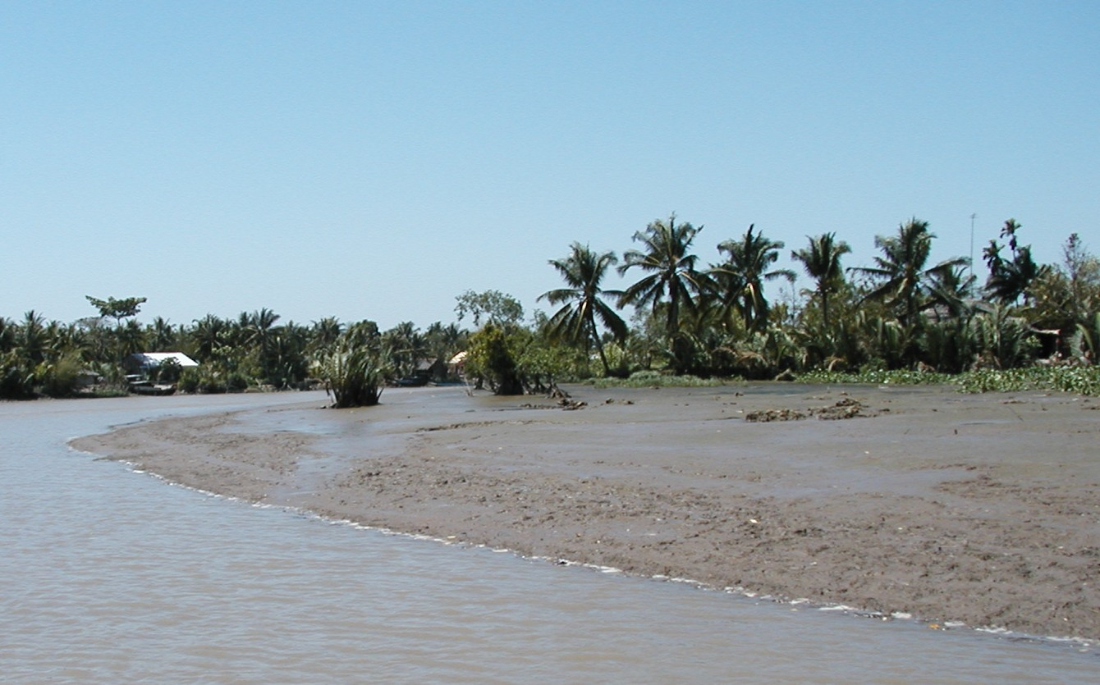
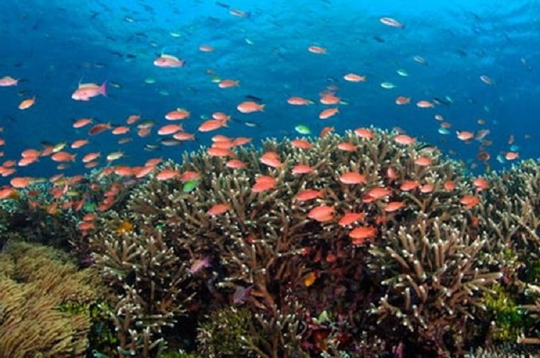
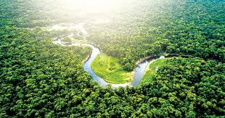
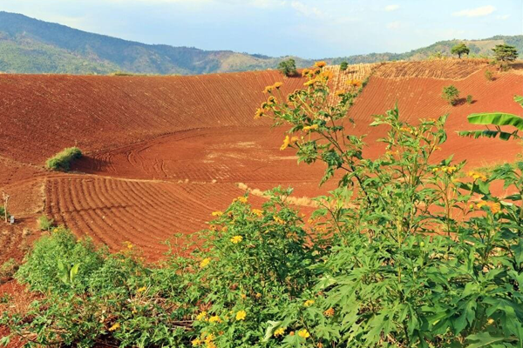
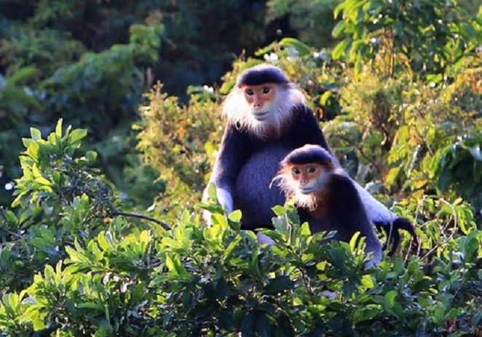
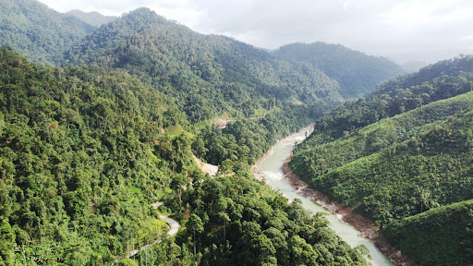
MỘT SỐ HÌNH ẢNH VỀ ĐẤT VÀ SINH VẬT CỦA VÙNG THIÊN NHIÊN NHIỆT ĐỚI ẨM GIÓ MÙA
ĐẤT
ĐỘNG VẬT
RỪNG

Slide 31
QUAN ĐIỂM CỦA CHÚNG TA…
Trong các thành phần tự nhiên, thiên nhiên nhiệt đới ẩm gió mùa thể hiện rõ nhất qua thành phần tự nhiên nào? Tại sao?

Slide 32
II. ẢNH HƯỞNG ĐẾN SẢN XUẤT VÀ ĐỜI SỐNG
1. Ảnh hưởng đến sản xuất
PHIẾU HỌC TẬP SỐ 4
HOẠT ĐỘNG: Cặp đôi
Nội dung | Thuận lợi | Khó khăn
a. Đối với nông nghiệp
b. Đối với các ngành khác
TÀI LIỆU:
Mục II tr12 SGK
NHIỆM VỤ: Hoàn thành PHT số 4
THỜI GIAN:
4 phút

Slide 33
II. ẢNH HƯỞNG SẢN XUẤT VÀ ĐỜI SỐNG
1. Ảnh hưởng đến sản xuất
Nội dung | Thuận lợi | Khó khăn
a. Đối với nông nghiệp
- Khí hậu:
+ Nông nghiệp nhiệt đới phát triển quanh năm.
+ Tạo điều kiện cho thâm canh, tăng vụ, đa dạng hoá cơ cấu cây trồng và vật nuôi.
- Sự thất thường của thời tiết, khí hậu và chế độ dòng chảy gây khó khăn cho sản xuất.
- Sông ngòi:
+ Cung cấp nước tưới và cải tạo đất.
+ Môi trường để đánh bắt và nuôi trồng thuỷ sản.
- Nhiều thiên tai: Lũ lụt, hạn hán, bão…
- Nhiều dịch bệnh…

Slide 34
II. ẢNH HƯỞNG SẢN XUẤT VÀ ĐỜI SỐNG
1. Ảnh hưởng đến sản xuất
Nội dung | Thuận lợi | Khó khăn
b. Đối với các ngành khác
- Khí hậu nhiệt đới ẩm gió mùa tạo điều kiện cho ngành du lịch nghỉ dưỡng hoạt động quanh năm.
- Khí hậu nhiệt đới ẩm gió mùa nhiều thiên tai đẩy nhanh tốc độ hư hại các công trình xây dựng, máy móc và thiết bị sản xuất.
- Mật độ sông ngòi lớn, nhiều nước là điều kiện để phát triển GTVT đường thuỷ, thuỷ điện, cung cấp nước cho sản xuất.
- Sự phân mùa của khí hậu và chế độ dòng chảy làm gián đoạn hoạt động GVTV và du lịch…
- Mùa khô thuận lợi cho hoạt động khai thác và xây dựng…

Slide 35
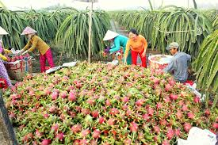
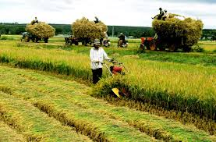
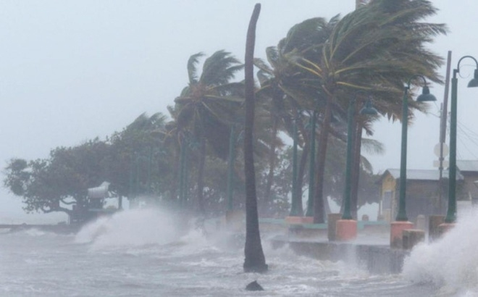
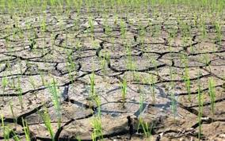
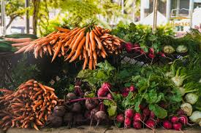
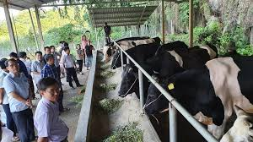
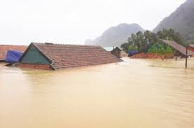
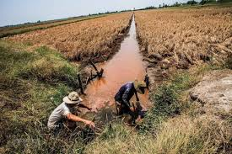
II. ẢNH HƯỞNG SẢN XUẤT VÀ ĐỜI SỐNG
THUẬN LỢI
KHÓ KHĂN
Đa dạng hoá cơ cấu
Nhiều thiên tai

Slide 36
II. ẢNH HƯỞNG SẢN XUẤT VÀ ĐỜI SỐNG
2. Ảnh hưởng đến đời sống
CHUYỂN GIAO NHIỆM VỤ
YÊU CẦU: HS đọc SGK, suy ngẫm và hoàn thành nhiệm vụ.
NHIỆM VỤ:
- Nhóm 1,3: Liệt kê những khó khăn của thiên nhiên nhiệt đới ẩm gió mùa đến đời sống. Lấy ví dụ.
- Nhóm 2,4: Liệt kê những thuận lợi của thiên nhiên nhiệt đới ẩm gió mùa đến đời sống. Lấy ví dụ.
THỜI GIAN: 3 phút
BÁO CÁO: đại diện HS trình bày sản phẩm

Slide 37
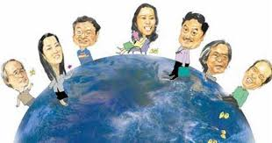
II. ẢNH HƯỞNG SẢN XUẤT VÀ ĐỜI SỐNG
2. Ảnh hưởng đến đời sống
THUẬN LỢI
KHÓ KHĂN
- Lượng mưa và lưu lượng dòng chảy lớn cung cấp nước cho sinh hoạt.
Có nhiều thiên tai: bão, mưa lớn, lũ lụt, trượt đất, lũ quét, nắng nóng, hạn hán... tác động xấu tới sức khoẻ con người, gây tổn thất lớn về người và tài sản.
- Khí hậu có sự phân mùa ảnh hưởng đến các hoạt động sản xuất và sinh hoạt của người dân.

Slide 38
LUYỆN TẬP
GAME DOMINO
LUẬT CHƠI
Mỗi nhóm 1 bộ thẻ kiến thức.
Quy tắc DOMINO: Sai 1 thẻ, đổ cả bài.
Bắt đầu từ thẻ START. Tìm câu trả lời phù hợp với câu hỏi. Tiếp tục đến thẻ FINISH.
Nhóm nào về nhất và đúng nhất => CHIẾN THẮNG.
THỜI GIAN: 5 phút

Slide 39
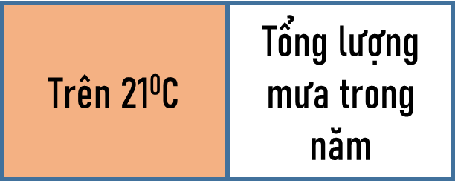
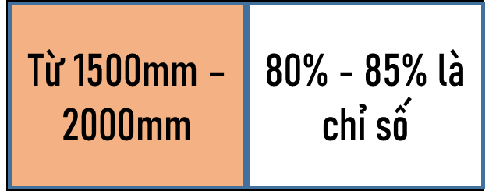
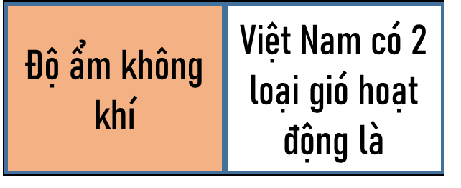
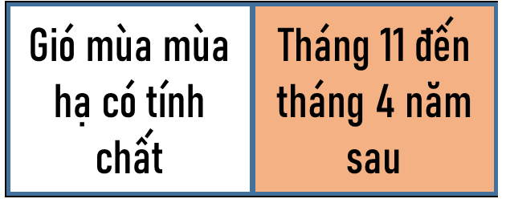
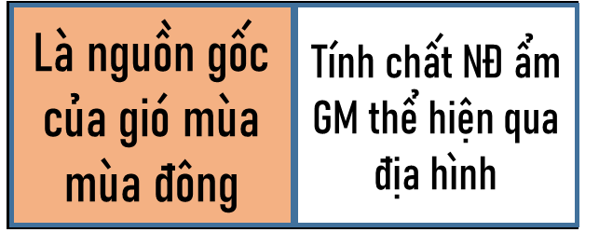
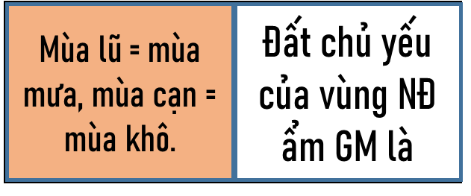
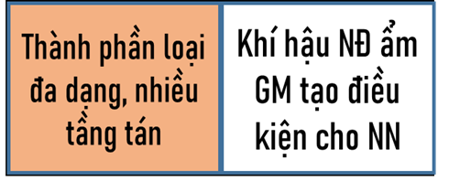

Slide 40
VẬN DỤNG
“Thiên nhiên nhiệt đới ẩm gió mùa thể hiện qua các thành phần tự nhiên ở địa phương em như thế nào?”

